Slide 1
CONSUMO DE ÁGUA PER CAPITA EM EMPREENDIMENTOS DO PROGRAMA MINHA CASA MINHA VIDA
Autores: Valeria Figueiredo Lima
Silvio Roberto Magalhães Orrico
Maurício Santana Lordêlo

Slide 2
INTRODUÇÃO
O consumo de água varia de acordo com uma série de fatores relacionados à gestão, ao ambiente, à residência e sociodemográficos.
Consumo per capita de água é informação fundamental para planejamento dos sistemas de abastecimento.
A literatura nacional recomenda valores para o consumo de água per capita doméstico, variando no intervalo de 90 a 300 L/hab/dia.
O consumo doméstico – 90% dos consumidores dos prestadores de serviço.
Ocupação espontânea da área urbana - dificuldade de delimitação das área ocupadas pelos grupos sociais.
Programas habitacionais – melhor delimitação destas áreas.

Slide 3
OBJETIVO
Avaliar o consumo per capita de água em função da renda familiar, do tipo de domicílio e da taxa de ocupação domiciliar.

Slide 4
METODOLOGIA
Pesquisa descritiva quantitativa utilizando como método o estudo de caso.
Objeto da pesquisa é o consumo per capita de água efetivo doméstico em domicílios PMCMV
Faixa 1
( Até R$ 1.800,00)
Casas (Vila de São Pedro)
Apartamentos (Nulce Gonçalves)
Faixa 2
(Até R$ 3.600,00)
Casas (Mais Viver)
População selecionada: Moradores de 3 empreendimentos PMCMV

Slide 5
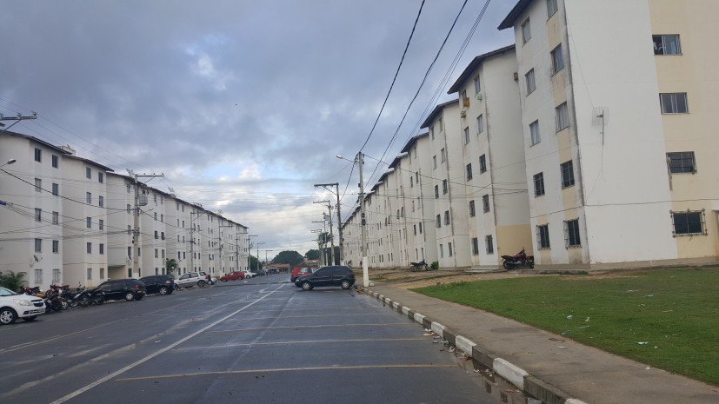
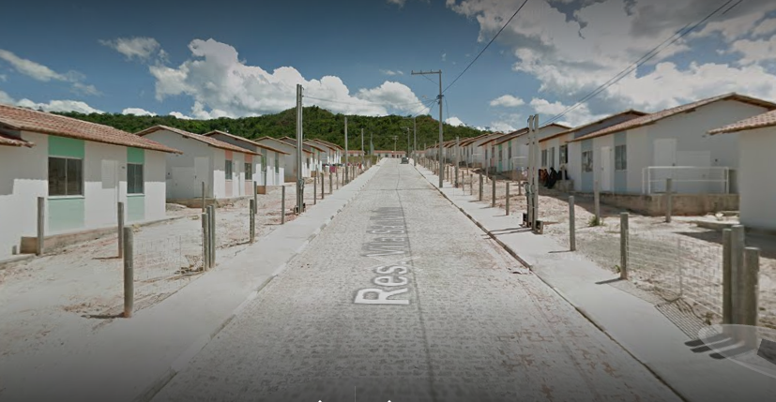
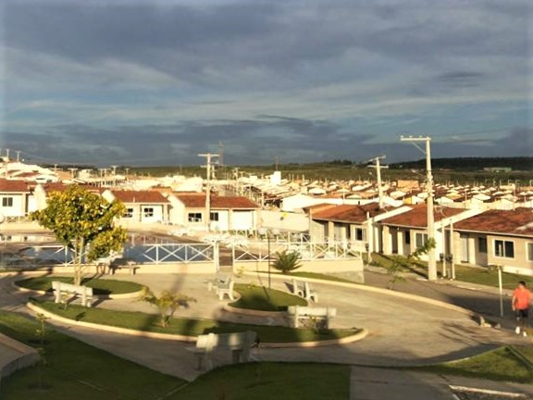
Residencial Nulce P. Gonçalves (F1P) – 540 apartamentos
Loteamento Res. Vila de São Pedro (F1C) – 780 casas
Mais Viver Condomínio Clube (F2C) – 375 casas

Slide 6
O consumo de água per capita é composto pelo consumo per capita efetivo, acrescido da parcela das perdas de água reais e aparentes do sistema.
O consumo per capita efetivo (qe), objeto de estudo desta pesquisa, é o volume de água efetivamente consumido para realização das atividades.

Slide 7
O consumo per capita efetivo
qe= Vc/(Nh/Nd) Equação(1)
Onde:
qe = consumo per capita efetivo (L/hab.dia);
Vc = volume consumido medido nos hidrômetros (L);
Nh = número de habitantes por domicílio (hab/lig);
Nd = número de dias da medição (dia).

Slide 8
Coleta de dados:
(Vc) Volume consumido de água por domicílio – SAAE
(Nh) Número de habitantes por imóvel - associação de moradores e condomínio
para a faixa 1 casa (F1C) o período de leitura dos hidrômetros foi de 17 meses,
para faixa 1 prédio (F1P) e faixa 2 Casa (F2C) o período foi de 24 meses.

Slide 9
Tratamento de dados:
Planilha de cálculos de consumos per capita por empreendimento residencial.
Análise estatística - Software livre “R CORE TEAM. R

Slide 10
Tratamento de dados:
Eliminados da amostra - domicílios com as ligações inativas e com problemas generalizados de leitura
Consumos per capitas mínimos - 20 L/hab.dia (OMS e UNICEF, e WELL),
Consumos per capitas máximo 350 L/hab.dia.
Redução da amostra de 1.695 para 1.126 domicílios.

Slide 11
Equação que descreve a curva do consumo per capita (Cohim, Silva e Meirelles, 2011)
q= a.H^{n} Equação (2)
Onde:
q = consumo per capita (L/hab. dia);
a = parâmetro da equação;
H = número de habitantes por domicílio;
n = expoente de ajuste.

Slide 12
Parcelas do consumo residencial:
depende diretamente da quantidade de habitantes, (banho, higiene pessoal, etc.);
depende do número de habitantes, mas sem relação direta (preparo de refeições, lavagem de roupa e de pratos, etc.); e
independe do número de habitantes (lavagem de carro, irrigação de jardim, limpeza casa, etc.).
Quanto maior o expoente da equação maior parcelas que dependem do número de habitantes.

Slide 13
RESULTADOS
consumo domiciliar médio de água para as casas e apartamentos = 8,0 m³/mês
consumo de água per capita = 92,4L/hab

Slide 14
RESULTADOS
Tabela 1 – Consumo domiciliar de água e consumo de água per capita em função da tipologia do domicilio e da renda familiar em empreendimentos do PMCMV – Alagoinhas 2017.
Domicílio | Consumo domiciliar (m³/mês) |  |  | Consumo per capita (L/hab.dia)
 | Faixa 1 | Faixa 2 | Média | Faixa 1 | Faixa 2 | Média
Casa | 7,0 | 9,3 | 8,1 | 73,0 | 90,0 | 81,6
Apartamento | 8,7 | - | 8,7 | 85,4 | - | 85,4
Média | 7,8 | 9,3 | - | 79,2 | 90,0 | -

Slide 15
Distribuição da frequência de casas e apartamentos segundo faixas de consumo de água em empreendimentos do PMCMV – Alagoinhas 2017.

Slide 16
RESULTADOS
Tabela 2 – Consumo domiciliar de água e consumo de água per capita em função da taxa de ocupação domiciliar empreendimentos do PMCMV – Alagoinhas 2017.
Ocupação (hab) | Consumo mensal (m³/dom) | Consumo per capita (L/hab. dia)
1 | 5,6^{c} | 187,0ª
2 | 7,4^{b} | 122,8^{b}
3 | 8,1ª | 90,5^{c}
4 | 8,6ª | 71,3^{d}
5 | 8,8ª | 59,0e
6 | 8,1ª | 45,0^{f}
7 | 8,6ª | 40,7^{fg}
8 + | 9,4ª | 35,9^{g}

Slide 17
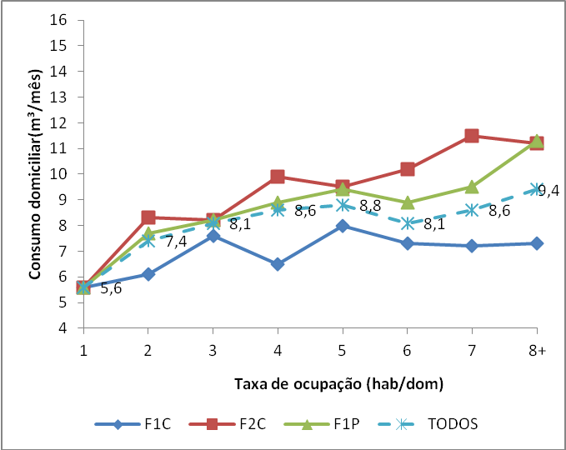
RESULTADOS
Figura 7 – Consumo de água domiciliar segundo a taxa de ocupação para os empreendimentos do PMCMV – Alagoinhas 2017.

Slide 18
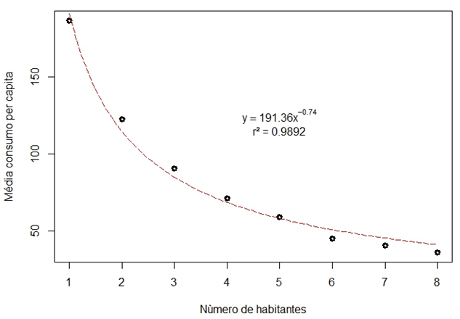
RESULTADOS
Figura 6 – Consumo de água per capita em função da ocupação domiciliar para os empreendimentos do PMCMV – Alagoinhas 2017
F1C ➔ Y=187,45x^{-0,84}
F1P ➔ Y=192,56x^{-0,70}
F2C ➔ Y=192,70x^{-0,65}
Faixa 1 com consumo mais dependente da taxa de ocupação – maiores expoentes

Slide 19
CONCLUSÕES
O consumo médio mensal de água por domicílio de 8,0 m³/dom e o consumo per capita foi de 92,4 L/hab.dia;
A tipologia do domicilio não apresentou influência significativa no consumo domiciliar e consumo per capita;
A faixa de renda representou impacto significativo nestes consumos, com a faixa 2 apresentando consumo superior ao da faixa 1. (90,0 L/h e 79,2 L/hab.dia)
A taxa de ocupação domiciliar influenciou significativamente para o consumo por domicilio até a ocupação com 1, 2, e 3 habitantes entre si. Já o consumo per capita de água, continua apresentado diferença significativa com a ocupação acima de 3 habitantes/dom.

Slide 20
OBRIGADA.

